Slide 1
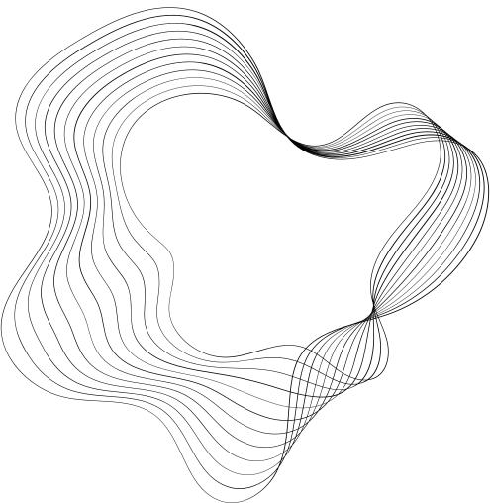

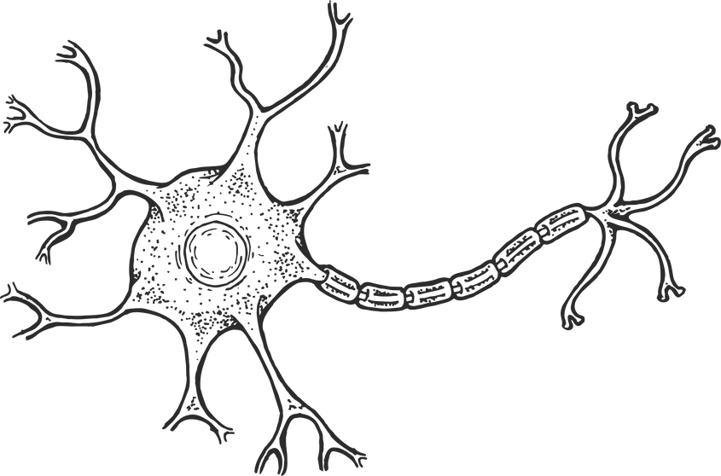
SEÑALES Y SISTEMAS
REDES NEURONALES
MARÍA MESTRE, SARA MORA, ALEJANDRO OPERÉ, ELENA FERNÁNDEZ, JORDI BLASCO

Slide 2
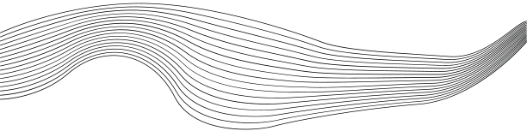
ÍNDICE
01
FORMAS GEOMÉTRICAS
02
DETECCIÓN DE TUMORES DE PIEL
03
RED NEURONAL PREENTRENADA
04
CONCLUSIONES

Slide 3
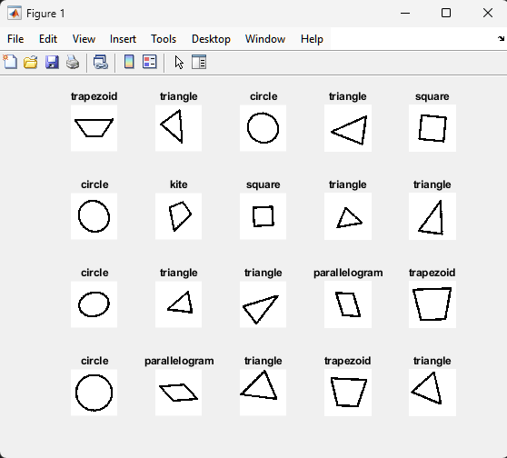




FORMAS GEOMÉTRICAS
Identificación de 6 formas geométricas diferentes.
Funcionamiento:
Crear datastores (train, val, test).
Definir arquitectura de la red neuronal.
Entrenar la red neuronal.
Probar el modelo.

Slide 4
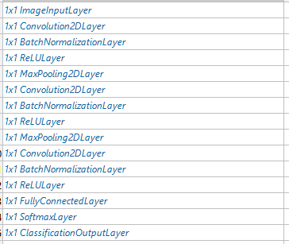
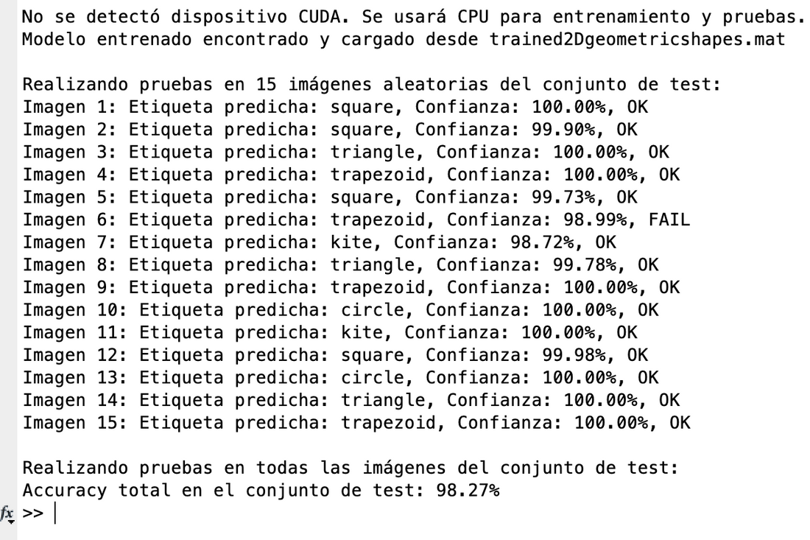
Estructura de la Red
Resultados

Slide 5
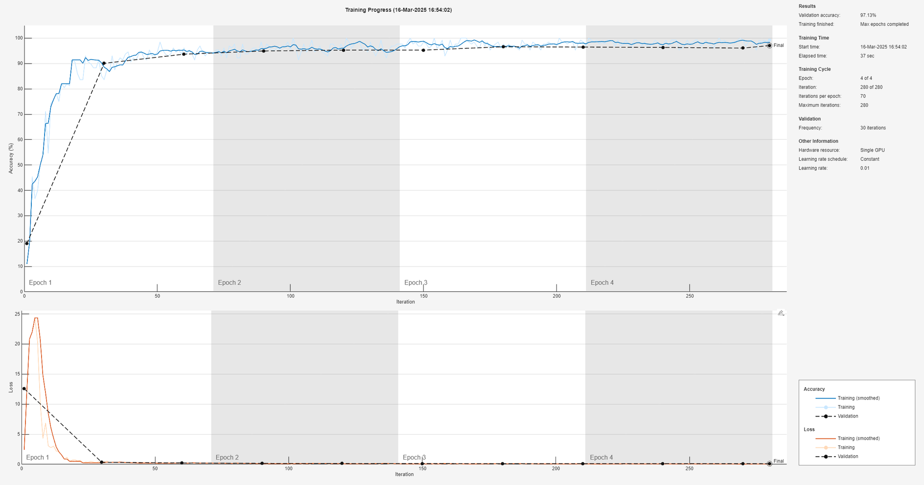
Entrenamiento

Slide 6
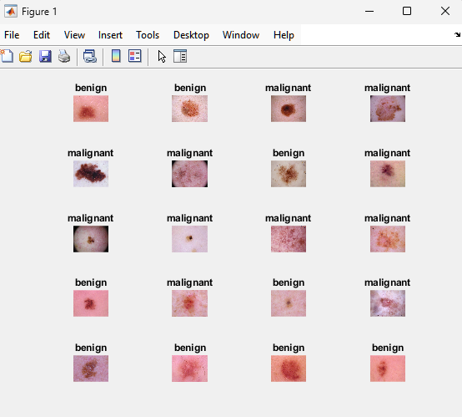
DETECCIÓN DE TUMORES DE PIEL
Identificación de tumores de piel en lesiones cutáneas.
Funcionamiento:
Distribuir y preparar los datos.
Crear datastores (train, val, test).
Carga la estructura de la red ResNet50.
Entrenar la red neuronal.
Probar el modelo.

Slide 7
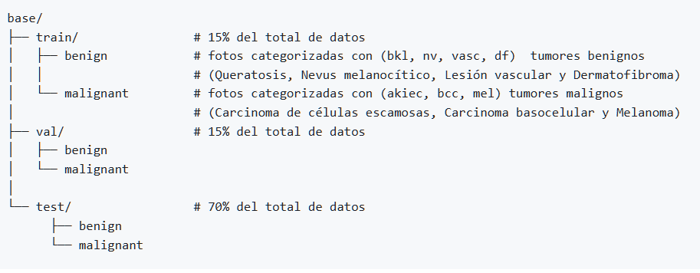
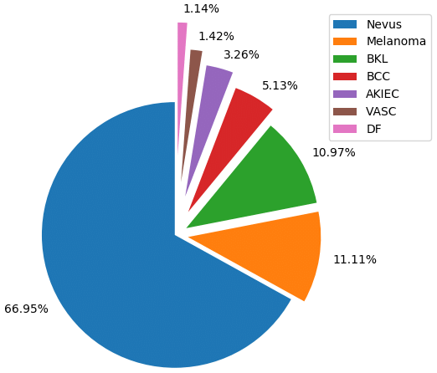
Preparación de datos

Slide 8
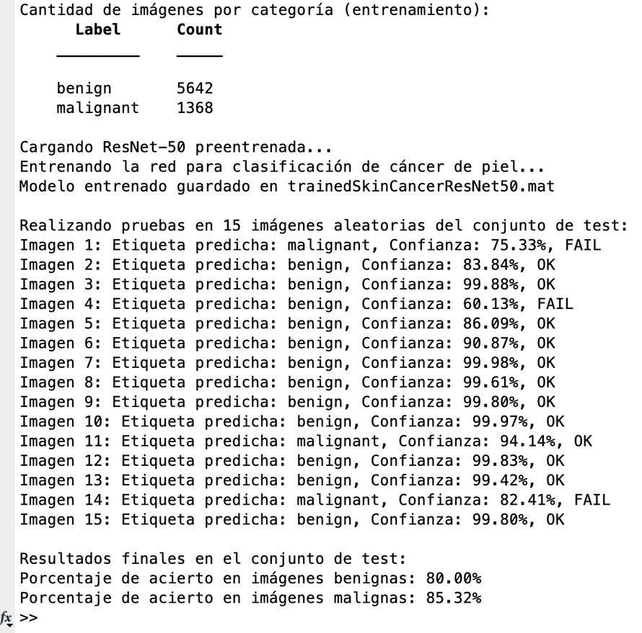
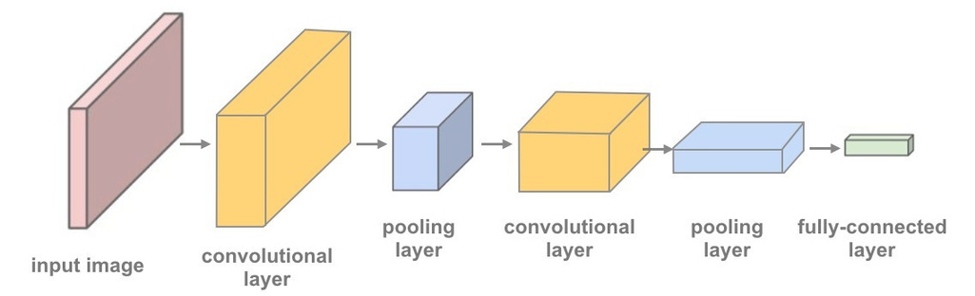
Estructura de la Red (ResNet-50)
Resultados

Slide 9
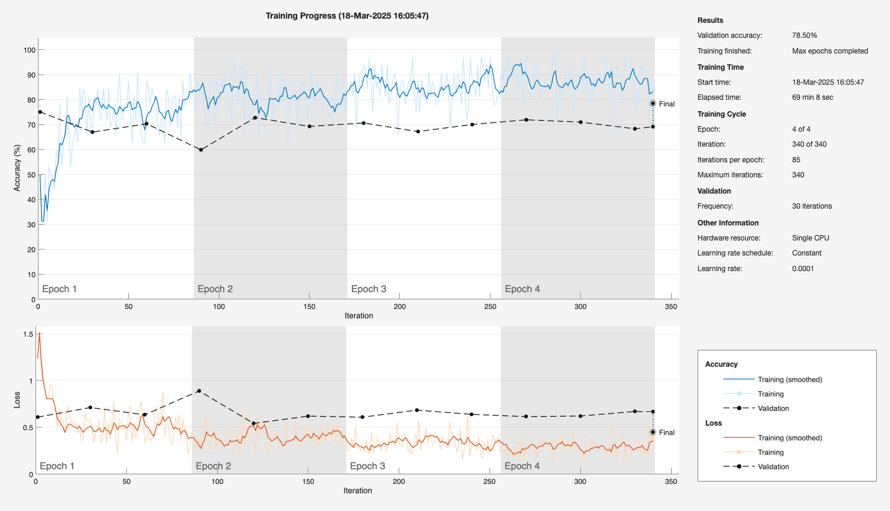
Entrenamiento

Slide 10
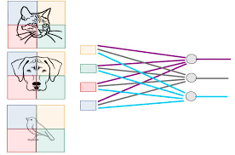
RED PREENTRENADA GOOGLENET
Clasificación de imágenes.
Funcionamiento:
Lectura de la imagen.
Cargar la red neuronal.
Preparación de la imagen.
Predicción.
Resultados.

Slide 11
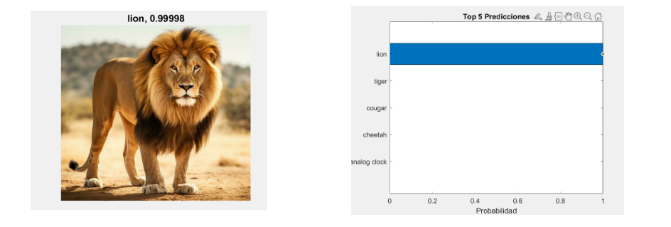
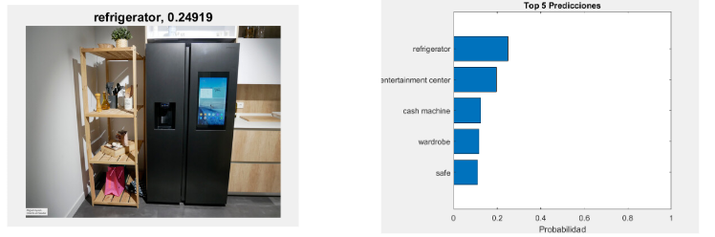
Resultados
Estructura de la Red
Capas convolucionales.
Módulo Inception.
Convoluciones 1x1.
Clasificadores.
Global Average Pooling (GAP).

Slide 12

CONCLUSIONES
Efectividad de los modelos creados y redes preentrenadas (GoogLeNet).
Clasificación y procesamiento correcto de los datos.
DATASETS
CLASIFICACIÓN
Selección de una arquitectura de red adecuada para altas precisiones (ResNet-50).
ARQUITECTURA

Slide 13

GRACIAS!

